Slide 1
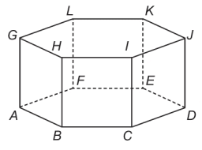
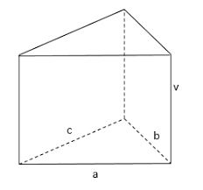
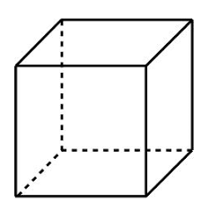
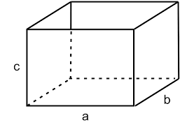
HRANOLY
Miroslava Soľáková
Gymnázium Gelnica
2.A

Slide 2
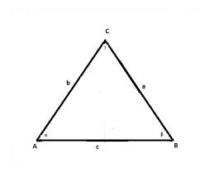
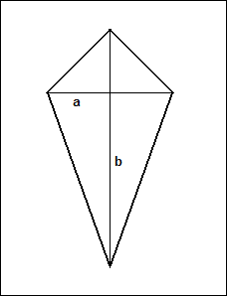
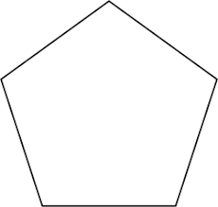
HRANOLY
Hranol je časť priestoru ohraničeného dvomi podstavami a n bočnými stenami.
HRANOL- je geometrický útvar=TELESO
Podstvava= zhodné n trojuholníky (v rovnobežných rovinách )
Vzdialenosť= výška hranola

Slide 3
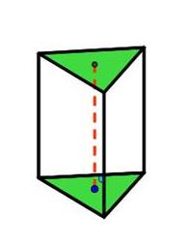
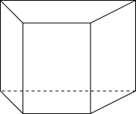
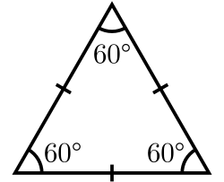
DRUHY HRANOLOV PODĽA PRAVIDELNOSTI
Pravidelné: - základňami sú pravidelné mnohouholníky to znamená, že jeho strany a vnútorné uhly sú rovnakej miery.
Nepravidelné: Jeho základy sú nepravidelné mnohouholníky.

Slide 4
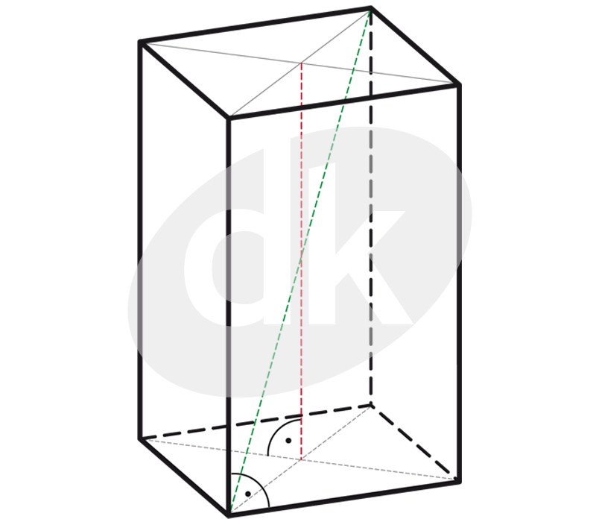
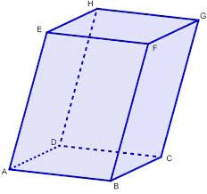
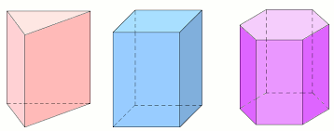
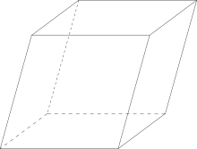
DRUHY HRANOLOV
Kolmý hranol – bočné steny sú kolmé roviny podstáv.
Pravidelný n – boký hranol – podstavou sú pravidelné n-uholníky.
Kosý hranol – hranol, ktorý nie je kolmý, teda bočné steny zvierajú s podstavami rôzne uhly (iné ako pravé)
Rovnobežnosten – štvorboký hranol, stenami sú rovnobežníky.

Slide 5
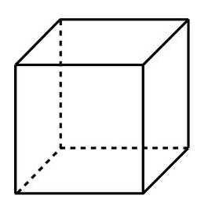
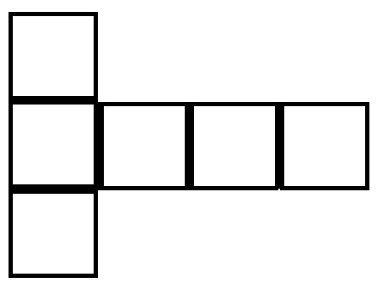
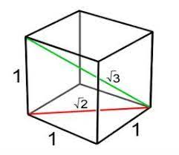
KOCKA
Kocka je trojrozmerné teleso, ktoré sa skladá zo šiestich rovnakých štvorcov.
TYPY UHLOPRIEČOK
Stenová uhlopriečka – to je taká, ktorá na jednej stene spája dva vrcholy
Telesová uhlopriečka- to je taká, ktorá spája dva vrcholy, ktoré sa nenachádzajú na jednej stene, pričom ležia oproti sebe v priestore

Slide 6
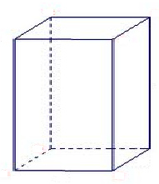
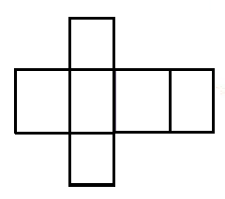
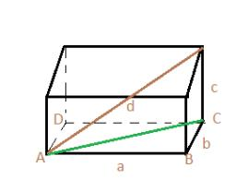
KVÁDER
Kváder je trojrozmerné teleso, ktoré sa skladá zo šiestich obdĺžnikov.
TYPY UHLOPRIEČOK
Stenová - na jednej stene spája dva vrcholy
Telesová - spája dva vrcholy, ktoré sa nenachádzajú na jednej stene, pričom ležia oproti sebe v priestore

Slide 7
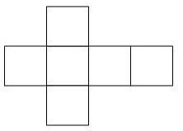
STIETE KOCKY A KVÁDRA
Sieť kocky je tvorená zo 6 rovnakých štvorcov Sieť kvádra je tvorená zo 6 pravouhlých odlžníkov
S=6.a.a S = 2 . a . b + 2 . b . c + 2 . a . c

Slide 8
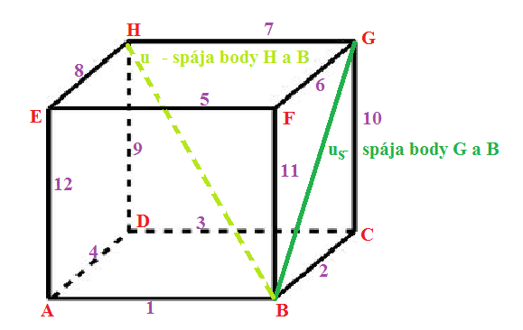
POPIS PRVKOV KOCKY
Kocka má šesť rovnakých stien – skladá sa zo šiestich rovnakých štvorcov
- má osem vrcholov = A, B, C, D, E, F, G, H
- má dvanásť hrán rovnakej dĺžky
Každé dve steny sú rovnobežné alebo kolmé

Slide 9
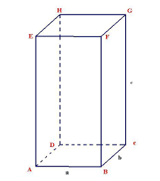
POPIS PRVKOV KVÁDRA
Kváder má osem vrcholov = A, B, C, D, E, F, G, H
-má šesť obdĺžnikových stien (3 dvojice rovnakých)
-má dvanásť hrán – štvorice hrán majú rovnakú dĺžku
Každé dve steny sú rovnobežné alebo kolmé

Slide 10
OBJEM A POVRH
Pri výpočte povrchu kocky počítame šesťkrát obsah štvorca.
S = 6 . a²
Pri výpočte povrchu kvádra počítame tri rôzne obsahy obdĺžnikov,spočítame ich a keďže každý z rôznych obdĺžnikov sa na povrchu nachádza 2-krát, výsledok vynásobíme dvomi.
S = 2 . (a.b+ b.c + a.c)
Objem kocky je V = a . a . a.
Objem kvádra je V = a . b . c.

Slide 11
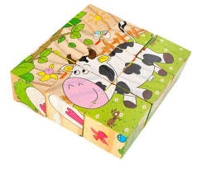
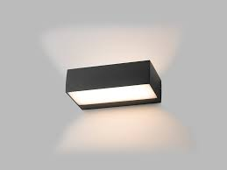
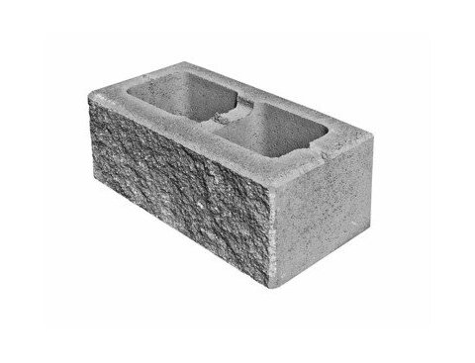
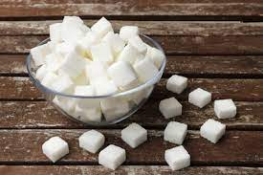
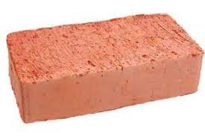
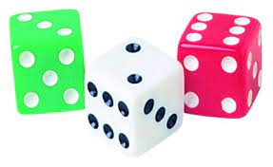
VYUŽITIE KOCKY A KVÁDRA

Slide 12
ZOZNAM POUŽITEJ LITERATÚRY
https://oskole.detiamy.sk/clanok/kocka
https://sk.wikipedia.org/wiki/Kocka
http://www.geometriatelies.km.fpv.ukf.sk/zbornik/2_Vallo.pdf
https://oskole.detiamy.sk/clanok/kvader
https://sk.wikipedia.org/wiki/Kváder
https://oskole.detiamy.sk/clanok/hranol
https://pdf.truni.sk/e-ucebnice/geometria/data/45f66285-f2c7-431a-898c-03428741d10d.html?ownapi=1
https://slidetodoc.com/hranol-poda-toho-ak-rovinn-obrazec-je-podstavou/#google_vignette
https://www.doucma.sk/otazky/2340-definujte-hranol-druhy-hranola-vypocet-objemu-hranol-a-povrchu-hranola
https://cloud7.edupage.org/cloud/Objem_a_povrch_kocky_a_kvadra.pdf?z%3AHqs8b3ixwrZCH%2FpbcoiQvNKsCQ6VIjrBfEIvy2lWufTeLKloaR9OlGZIBzBFpeyc

Slide 13
Ďakujem Vám za pozornosť

